Slide 1


10.5 股票价格形态聚类与收益率计算
Notes:
参考：https://www.knime.com/

Slide 2
Part 10
10.5 章节目标
为了考察出现的形态是否具有投资意义，我们以每类形态出现后一个月为持有期计算其平均收益率（计算方法：该类形态中的所有股票收益率求平均值），通过计算结果可以了解到那些股票形态后续投资收益较高，从而为投资者提供一定的参考价值。

Slide 3
Part 10
目录
10.5.1 K-最频繁值聚类算法
10.5.2 基于 K-最频繁值聚类算法的股票价格形态聚类
10.5.3 类平均收益率的计算
10.5.4 股票形态图绘制

Slide 4



Part 10
10.5.1 K-最频繁值聚类算法
定义新的K-均值聚类算法，具体算法如下：
Step1. 随机初始化K个聚类中心，即K个类中心向量
输入：特征数据集，聚类个数$k$
输出：特征数据集及其类标签 $k$
Step2. 对每个样本，计算其与各个类中心向量的距离，并将该样本指派给距离最小的类，这里的距离采用海明距离，其计算公式如下：
$$d\left(x_{ij}{,x}_{kj}\right)=\left\{\begin{aligned}0, 如果x_{ij}={,x}_{kj} \\ 1, 如果x_{ij}≠{,x}_{kj}\end{aligned}\right.$$
Step3. 更新每个类的中心向量，更新的方法为取该类所有样本的特征向量的最频繁值
Step4.直到各个类的中心向量不再发生变化为止，并输出类标签

Slide 5
Part 10
10.5.1 K-最频繁值聚类算法
在Python中没有现成的函数可以调用，故本节给出其函数的具体定义。事实上该函数与5.7.1定义的函数非常类似，下面给出其具体的定义。
展示代码：

Slide 6
Part 10
10.5.1 K-最频繁值聚类算法
续上代码：

Slide 7
Part 10
10.5.1 K-最频繁值聚类算法
续上代码：

Slide 8
Part 10
10.5.2 基于 K-最频繁值聚类算法的股票价格形态聚类
数据处理
为了后续使用的方便，对形态特征数据Data、关键价格点数据KeyData、关键点价格数据对应的序号数据KeyData_index，都在数据集的最后加上一列，即聚类结果列。添加聚类结果列后，数据集分别记为：Data_c、KeyData_c、KeyData_index_c。

Slide 9
Part 10
10.5.3 类平均收益率的计算
根据聚类结果，对每一类股票计算该类股票的平均收益率，持有期为2017-08-01至2017-08-31。示例代码如下：

Slide 10
Part 10
10.5.3 类平均收益率的计算
续上代码：

Slide 11
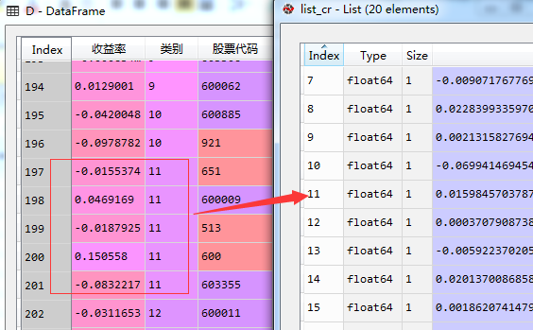
Part 10
10.5.3 类平均收益率的计算
结果展示
结果展示
图10-6显示了第11个类的股票平均收益率的计算方法，即D中类别为11的所有收益率数据的平均值。

Slide 12
Part 10
10.5.4 股票形态图绘制
将得到的数据可视化，方便对股票走势分析，代码如下：

Slide 13
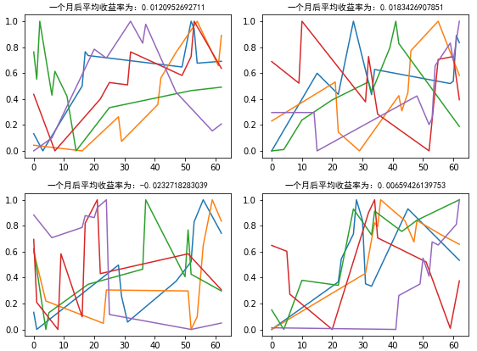
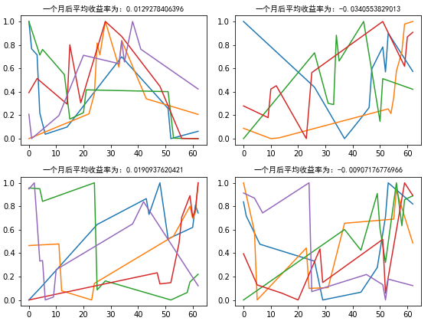
Part 10
10.5.4 股票形态图绘制
绘图结果展示：
图10-7 类别1-4形态走势及收益率情况
图10-8 类别5-8形态走势及收益率情况

Slide 14
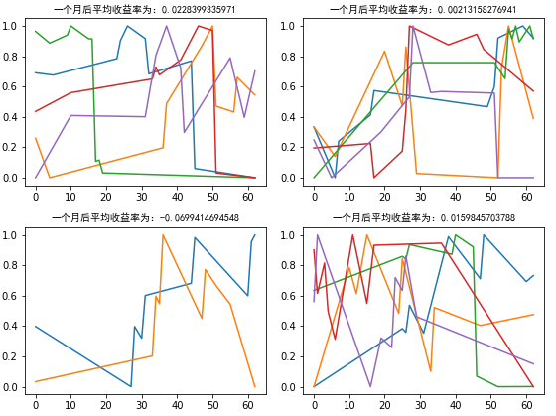
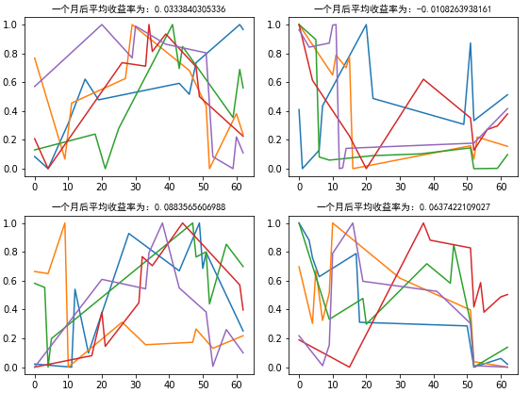
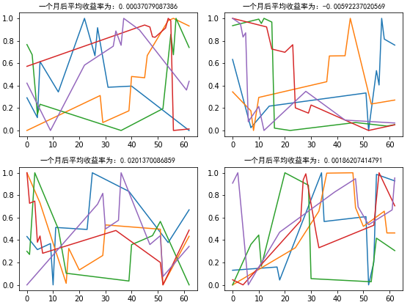
Part 10
10.5.4 股票形态图绘制
图10-9 类别9-12形态走势及收益率情况
图10-10 类别13-16形态走势及收益率情况
图10-11 类别17-20形态走势及收益率情况
图10-10 类别13-16形态走势及收益率情况

